Slide 1

戦略研勉強会＠キャンプ
第16回
人口トレンド
～減速する世界、縮小する日本～
画像の端部分が見切れてしまう場合がありますので、テキスト含め
確実に表示させたい要素は、赤枠内に入力してください
XXXXXX

Slide 2
戦略研勉強会＠キャンプ
お昼休み の 30分
この場所で定期開催
三井物産と南満州鉄道株式会社～調査部を持った組織の盛衰～

Slide 3

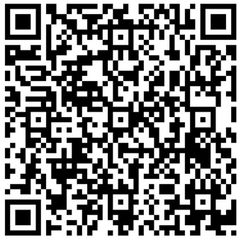

アンケートにご協力をお願い致します。
アンケートにご協力をお願い致します！
ポチッ

Slide 4

回数 | 開催日（予告なく延期されます） | タイトル（予告なく変更されます）
第１３回 | ２０２３年４月24日 | ユーラシア地経学 ～リムランド、中央回廊、大陸DX～
第１４回 | ２０２３年６月９日 | mRNA医薬 ～治療薬、ナノ脂質、プラスミドDNA～
第１５回 | ２０２３年７月25日 | 旧三井物産と南満州鉄道 ～調査部組織を持った組織のあ～
第１６回 | ２０２3年８月25日 | 人口トレンド ～減速する世界、縮小する日本～
第１７回 | 202３年９月25日 | ウクライナ戦訓 ～認知戦、電子戦、塹壕戦～
第１８回 | ２０２３年10月吉日 | スピントロニクス ～電子とスピン、省エネデバイス、確率ビット～
第１９回 | ２０２３年１1月吉日 | 核酸ナノテクノロジー ～核酸センサー、核酸デバイス～
第20回 | ２０２３年1２月吉日 | 暗号の世界 ～耐量子暗号、準同型暗号、古くて新しい量子暗号～
第21回 | ２０２４年1月吉日 | トポロジカル物質 ～ねじれ電子の世界、エキゾチック粒子～
第２２回 | ２０２４年２月吉日 | 土と腸と脳 ～土壌微生物、脳内細菌叢、脳腸相関メカニズム～

Slide 5
増大する世界人口

Slide 6
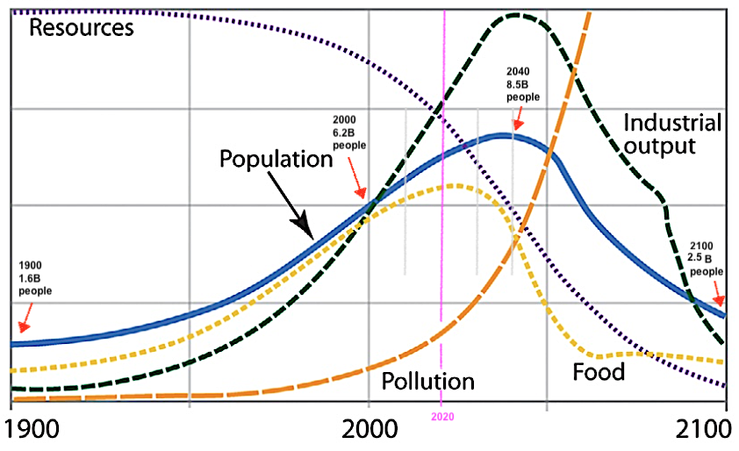
ローマクラブ 『成長の限界』論
資源
工業生産
人口
汚染
食糧
（出所）Amazon
2023
人口トレンド～減速する世界、縮小する日本～

Slide 7
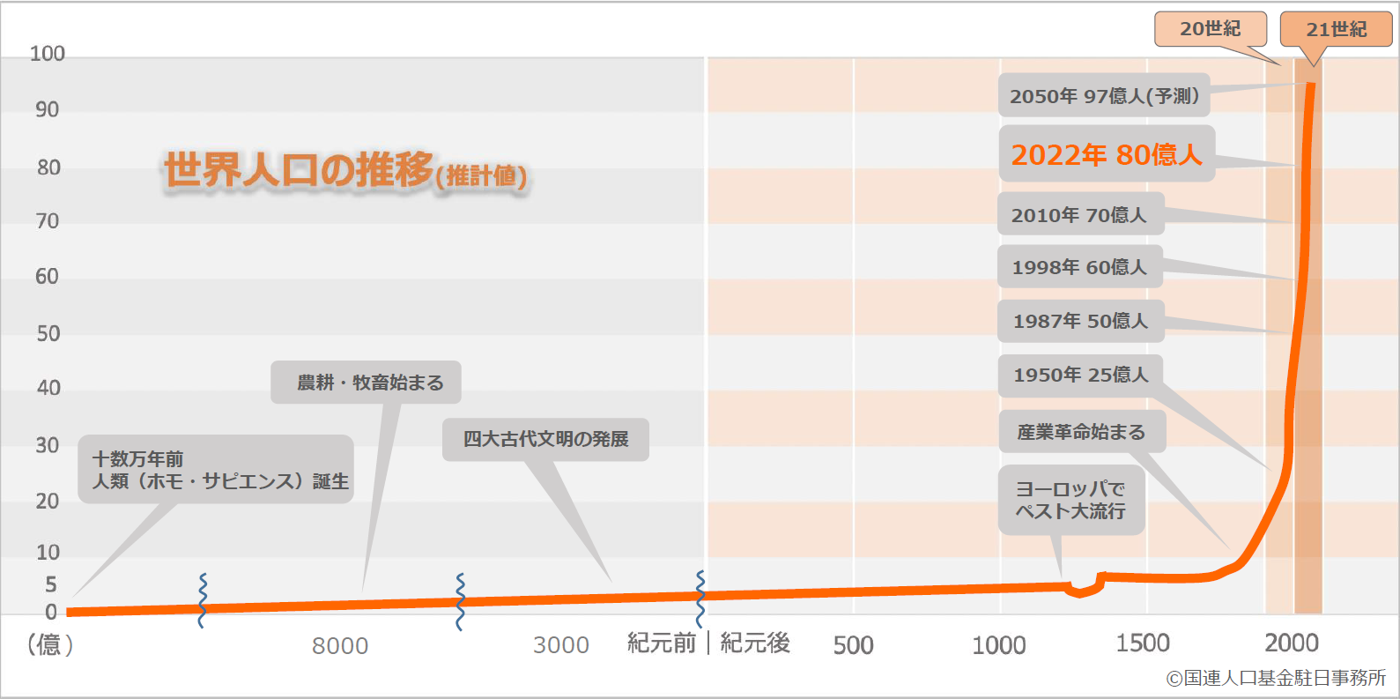
世界人口の推移～人類誕生から2050年まで
50億人に到達したのは1987年。
60億人に到達したのは1998年。
70億人に到達したのは2010年。
80億人に到達したのは2022年11月15日？
https://tokyo.unfpa.org/ja/resources/%E8%B3%87%E6%96%99%E3%83%BB%E7%B5%B1%E8%A8%88
人口トレンド～減速する世界、縮小する日本～

Slide 8
国連世界人口推計＠２０２２年
https://www.un.org/development/desa/pd/content/World-Population-Prospects-2022
人口トレンド～減速する世界、縮小する日本～

Slide 9
国連世界人口の２１００年までの人口シナリオ
https://www.un.org/development/desa/pd/content/World-Population-Prospects-2022
人口トレンド～減速する世界、縮小する日本～

Slide 10
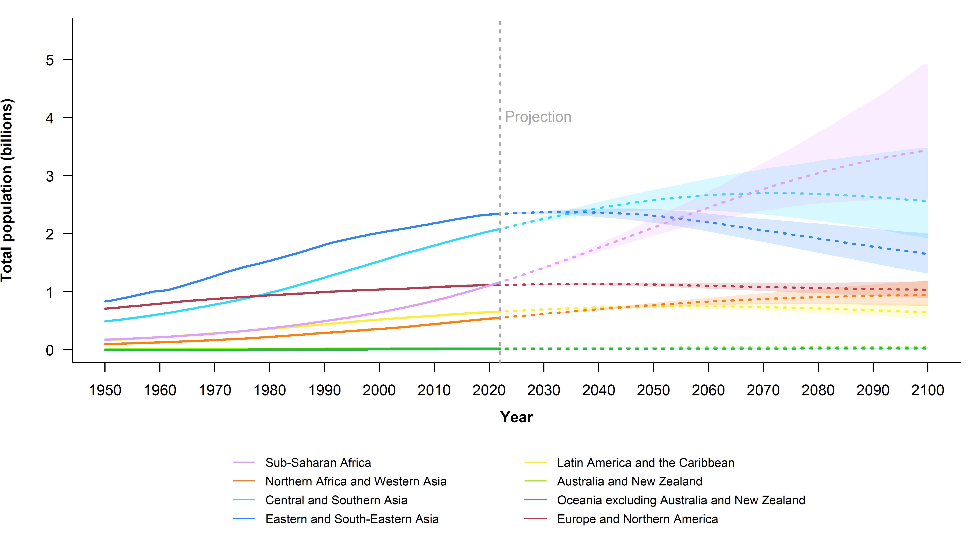
地域別の人口増減
https://www.un.org/development/desa/pd/content/World-Population-Prospects-2022
サブ・サハラ・アフリカ
人口トレンド～減速する世界、縮小する日本～

Slide 11
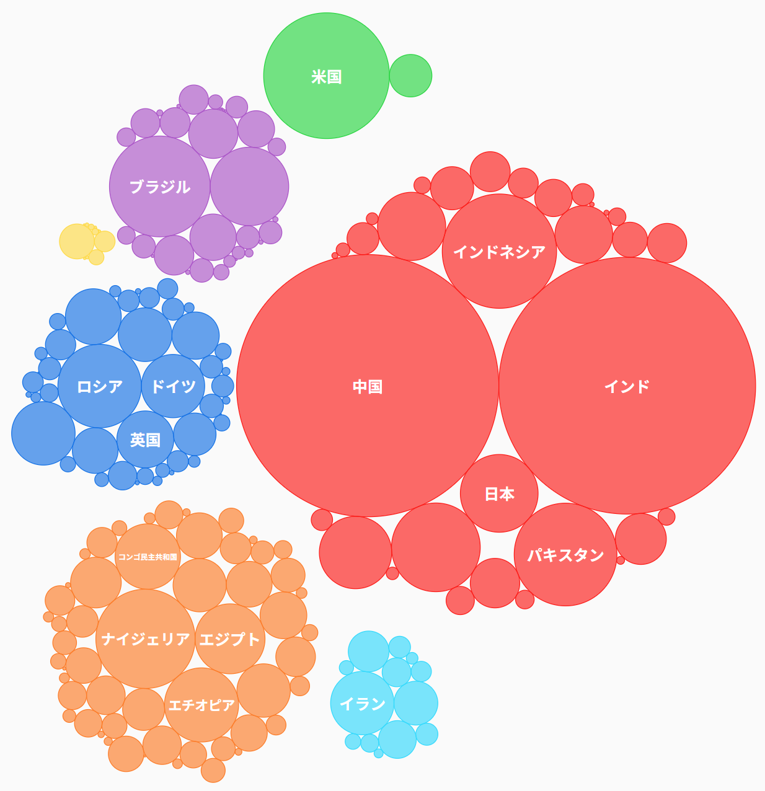
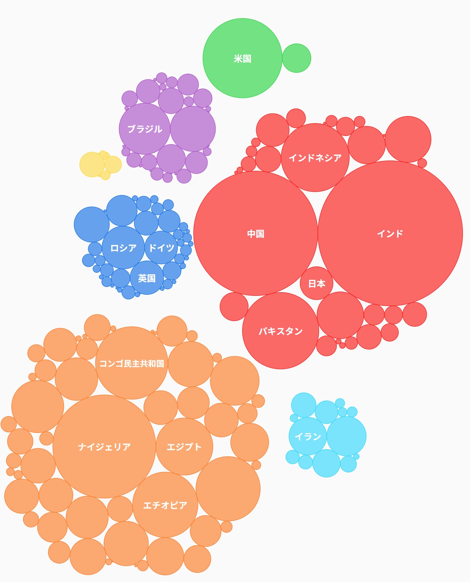
世界人口2100年
日経「人口と世界 変わる多数派 常識が揺らぐ」
https://vdata.nikkei.com/newsgraphics/population-and-world/
2020年
2１００年
人口トレンド～減速する世界、縮小する日本～

Slide 12
世界人口の減少

Slide 13

人口危機
人口トレンド～減速する世界、縮小する日本～

Slide 14
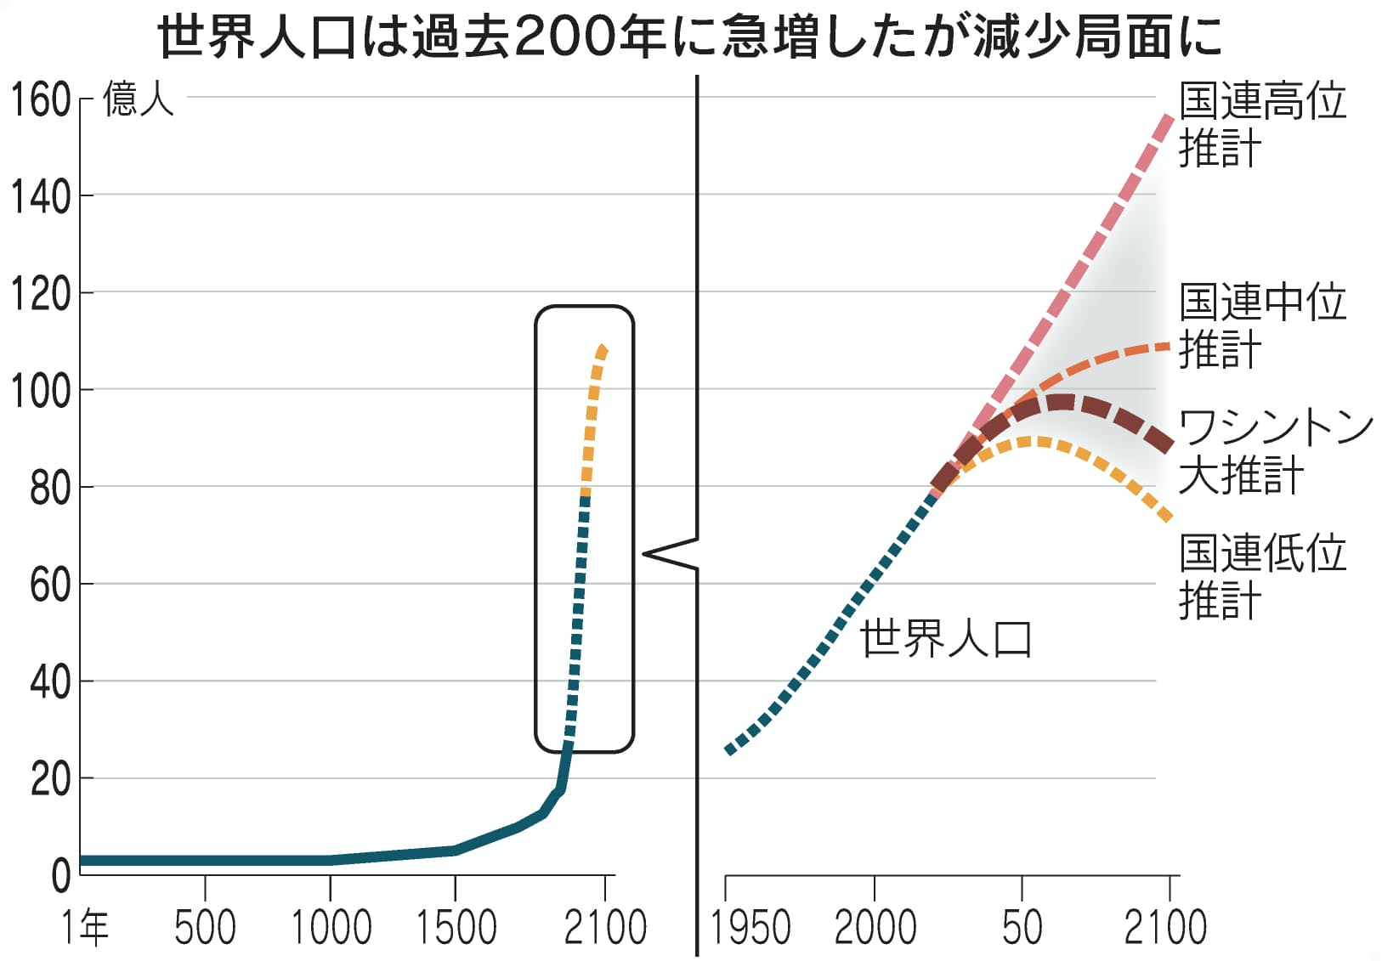
世界人口の色んな推計
https://www.nikkei.com/article/DGXZQODL213760R20C21A8000000/
人口トレンド～減速する世界、縮小する日本～

Slide 15
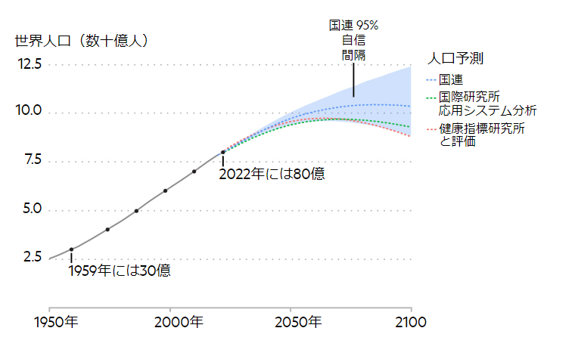
世界人口は減少・・・
国連の人口統計学者は世界人口が100億人を超えると予測していますが、他の研究グループは、今世紀よりも早いピークを予測。
ワシントン大学の教授は、彼らの「まったく異なる出生率モデル」のもとでは、人類の人口は90億から100億人の間にしか到達しないだろうと述べている。
– 出生率の低下 – 国連によると、2021年の女性1人当たりの生涯の平均出生率は2.3人で、1950年の約5人から減少し、その数は2050年までに2.1人に低下すると予測している。
「私たちは、世界の大多数の国と大多数の人々が代替出生率を下回る国に住んでいるという段階に達しています」、つまり女性1人当たりの子供の数はおよそ2.1人に達するとスノー氏は言う。
– 世界的な高齢化 – 世界の人口増加を促進する主な要因は、平均寿命が伸び続けていることです。2019 年には 72.8 歳となり、1990 年より 9 歳伸びています。また、国連は 2050 年までに平均寿命が 77.2 歳になると予測しています。
その結果、出生率の低下と相まって、65 歳以上の人口の割合は 2022 年の 10 パーセントから 2050 年には 16 パーセントに上昇すると予想されています。
この世界的な高齢化は労働市場と国民年金制度に影響を与えるとともに、より多くの高齢者介護が必要となります。
スノーさんは、ますます多くの国が彼女の組織に連絡を取り、「人口を増やすために私たちが何をできるのかをよりよく理解するために、UNFPA はどのように助けてもらえるだろうか」と尋ねていると語った。
Charlotte Li, NG Staff
Sources: United Nations, Department of Economic and Social Affairs, Population Division;
Wittgenstein Centre for Demography and Global Human Capital; Institute for Health
Metrics and Evaluation (IHME)
人口トレンド～減速する世界、縮小する日本～

Slide 16
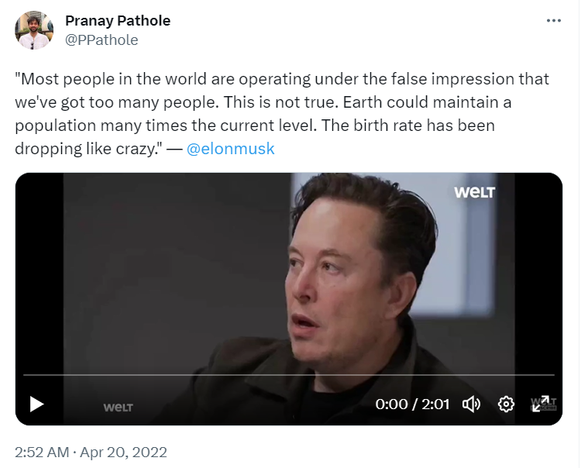
世界の出生率が低下している＠イーロン・マスク
人口トレンド～減速する世界、縮小する日本～

Slide 17


日本とイタリアの人口減少に関する発言
https://nypost.com/2022/05/25/elon-musk-italy-will-have-no-people-if-birthrates-continue/
https://www.theguardian.com/world/2022/may/09/elon-musk-tweet-sparks-debate-in-japan-on-falling-birthrate
人口トレンド～減速する世界、縮小する日本～

Slide 18
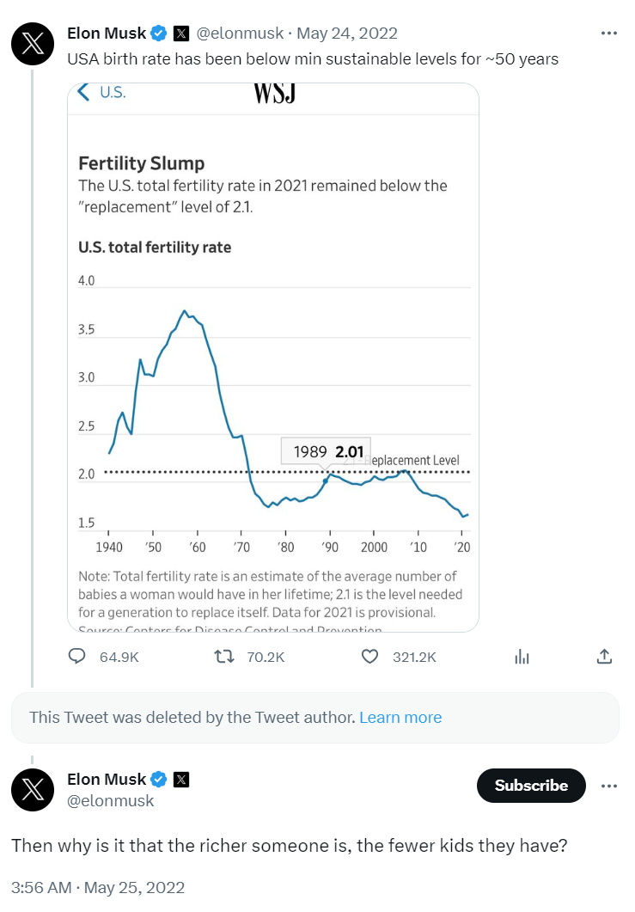
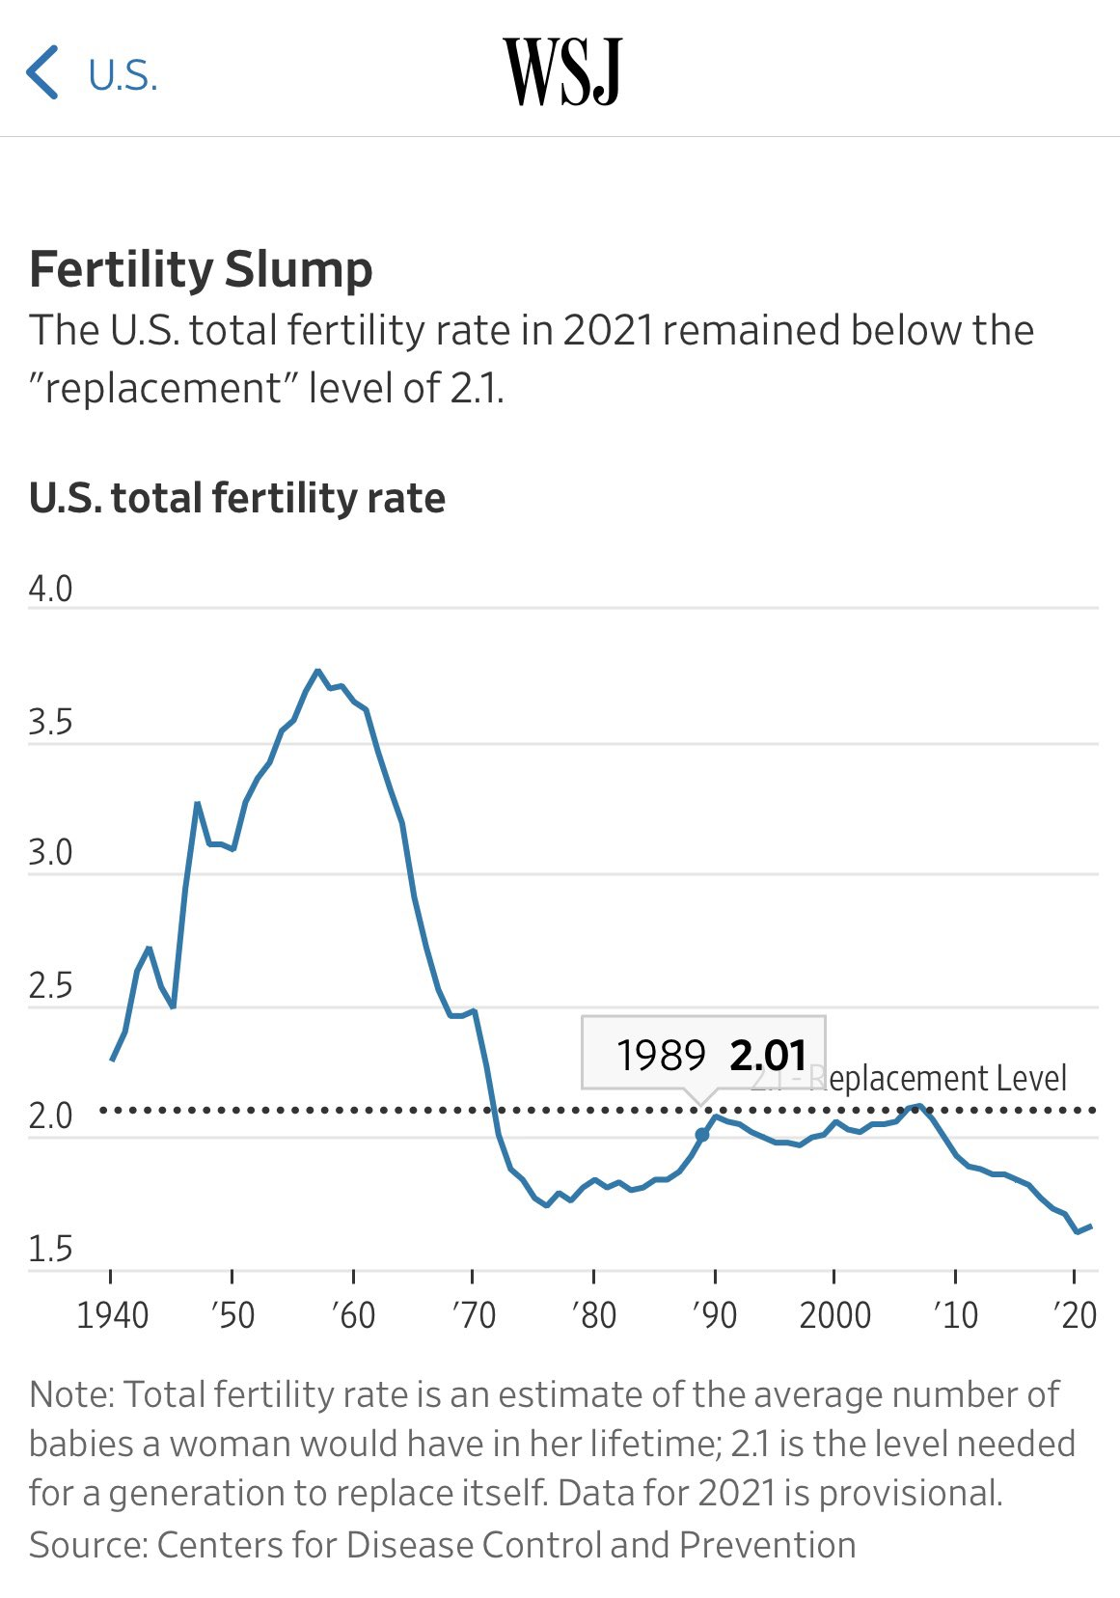
人口崩壊（population collapse）？＠イーロン・マスク
https://twitter.com/elonmusk/status/1529174564957212673?ref_src=twsrc%5Etfw
人口トレンド～減速する世界、縮小する日本～

Slide 19
超過死亡

Slide 20
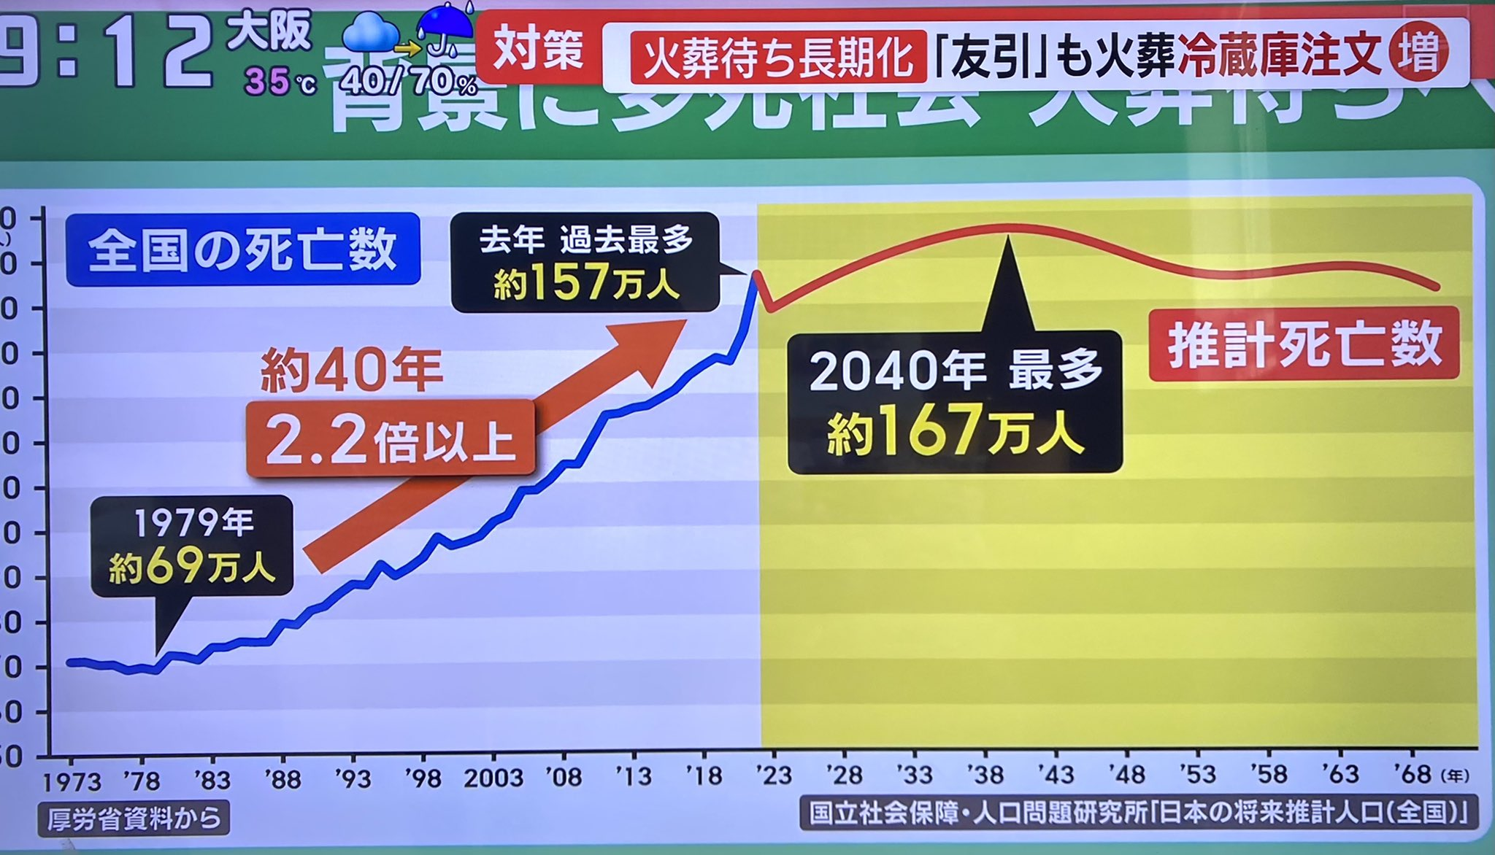
多死社会
人口トレンド～減速する世界、縮小する日本～

Slide 21
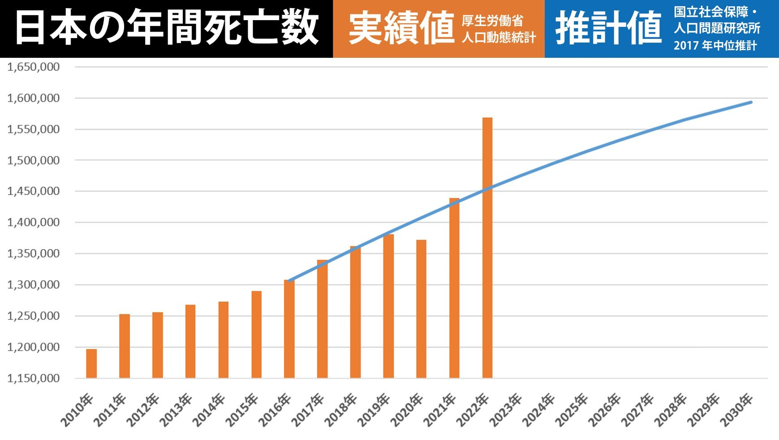
●
156万8961人
https://twitter.com/JINKOUZOUKA_jp/status/1693562966762021090/photo/1
人口トレンド～減速する世界、縮小する日本～

Slide 22
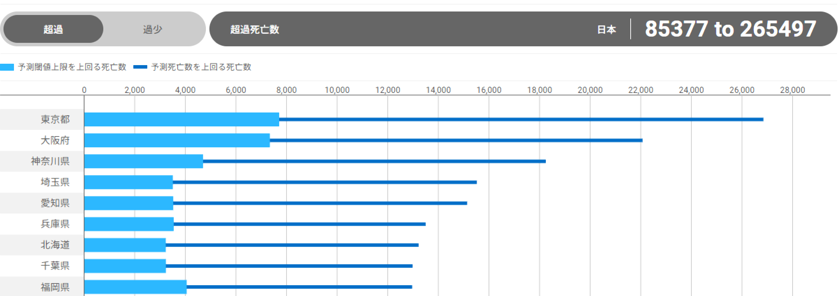
日本の超過死亡者数
（出所）厚生労働省戸山研究所
人口トレンド～減速する世界、縮小する日本～

Slide 23
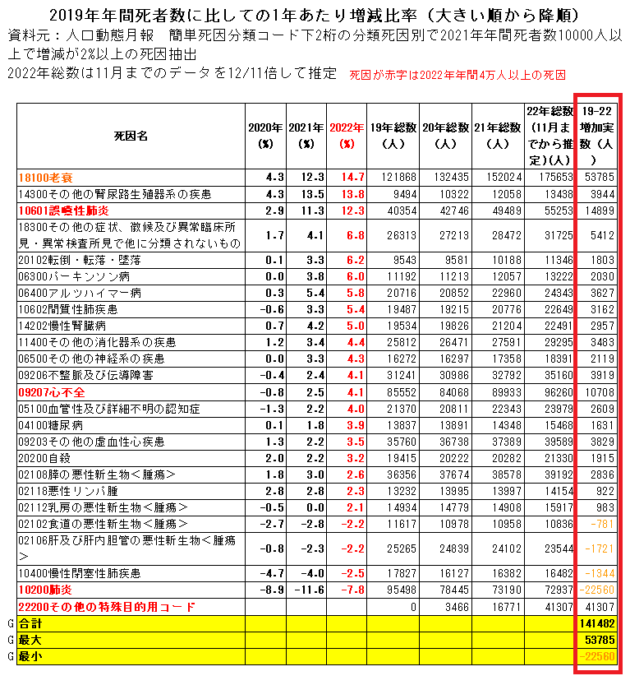
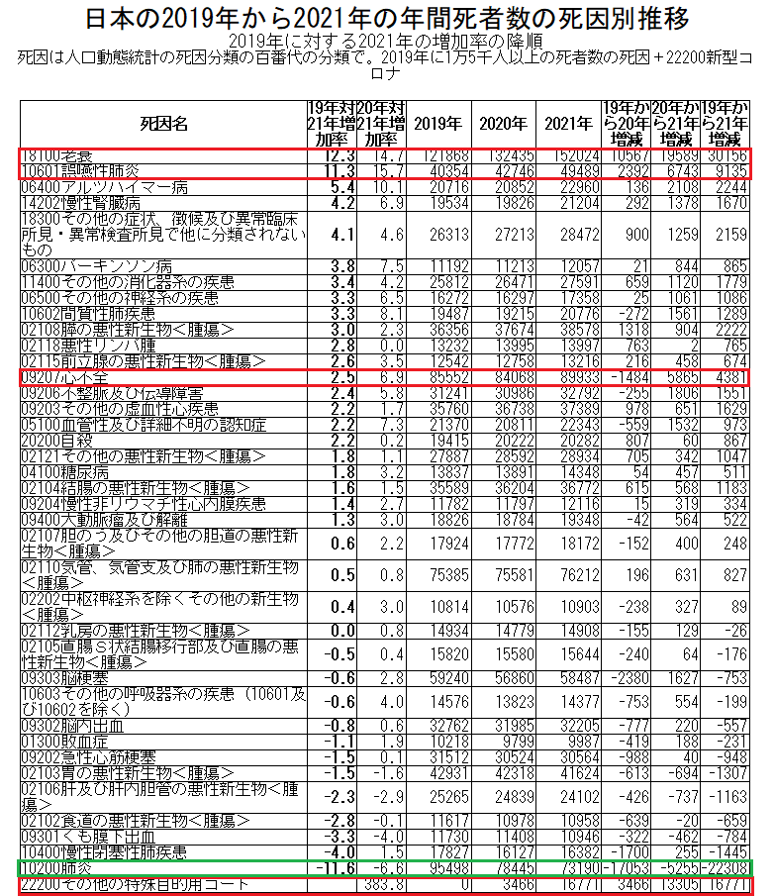
死因別推移（2019年～2021年）
https://twitter.com/takaku2021/status/1671398937364926464
人口トレンド～減速する世界、縮小する日本～

Slide 24
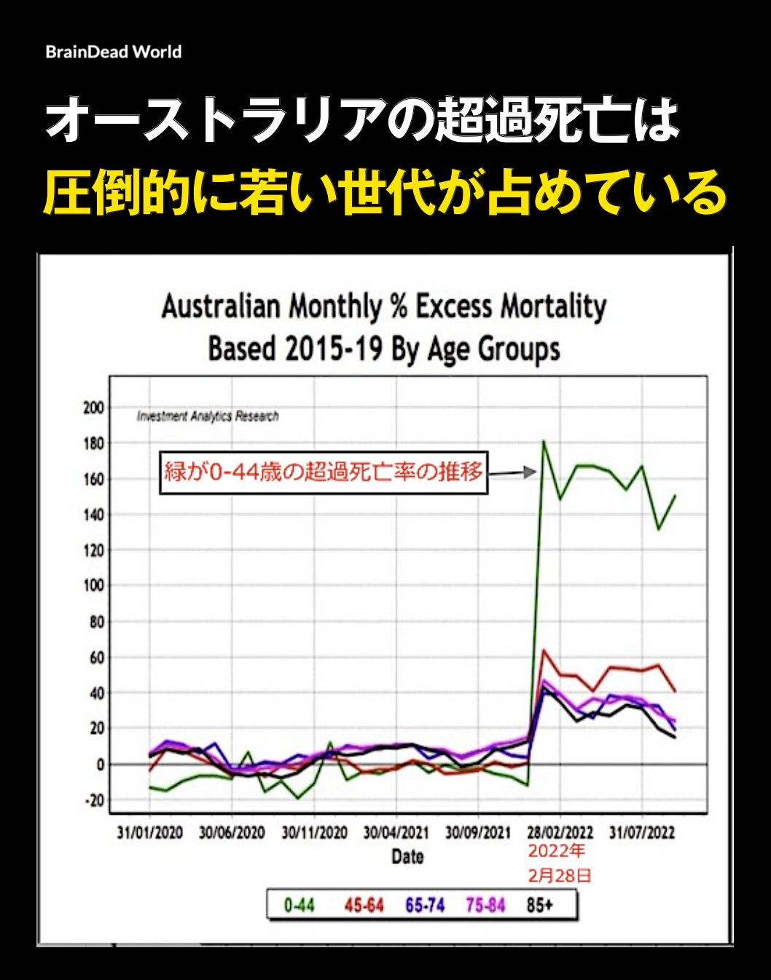
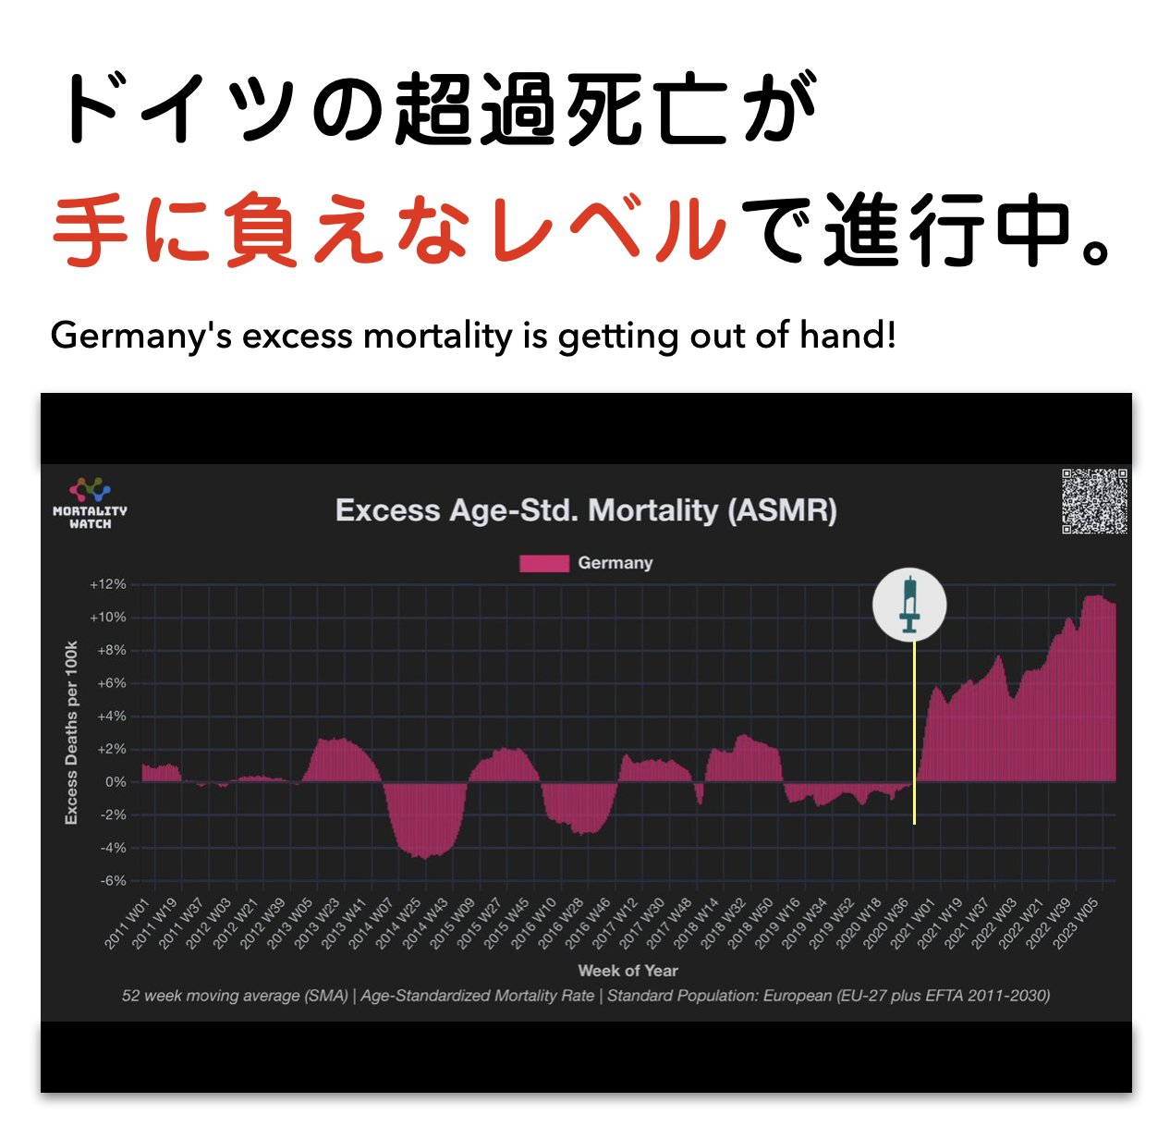
ドイツ・オーストラリアの超過死亡
人口トレンド～減速する世界、縮小する日本～

Slide 25


Kill score
戦争・紛争
気候変動
廃棄物
労働
匿名消費
医療・食品
(出所）amazon
https://www.killscore.org/
人口トレンド～減速する世界、縮小する日本～

Slide 26
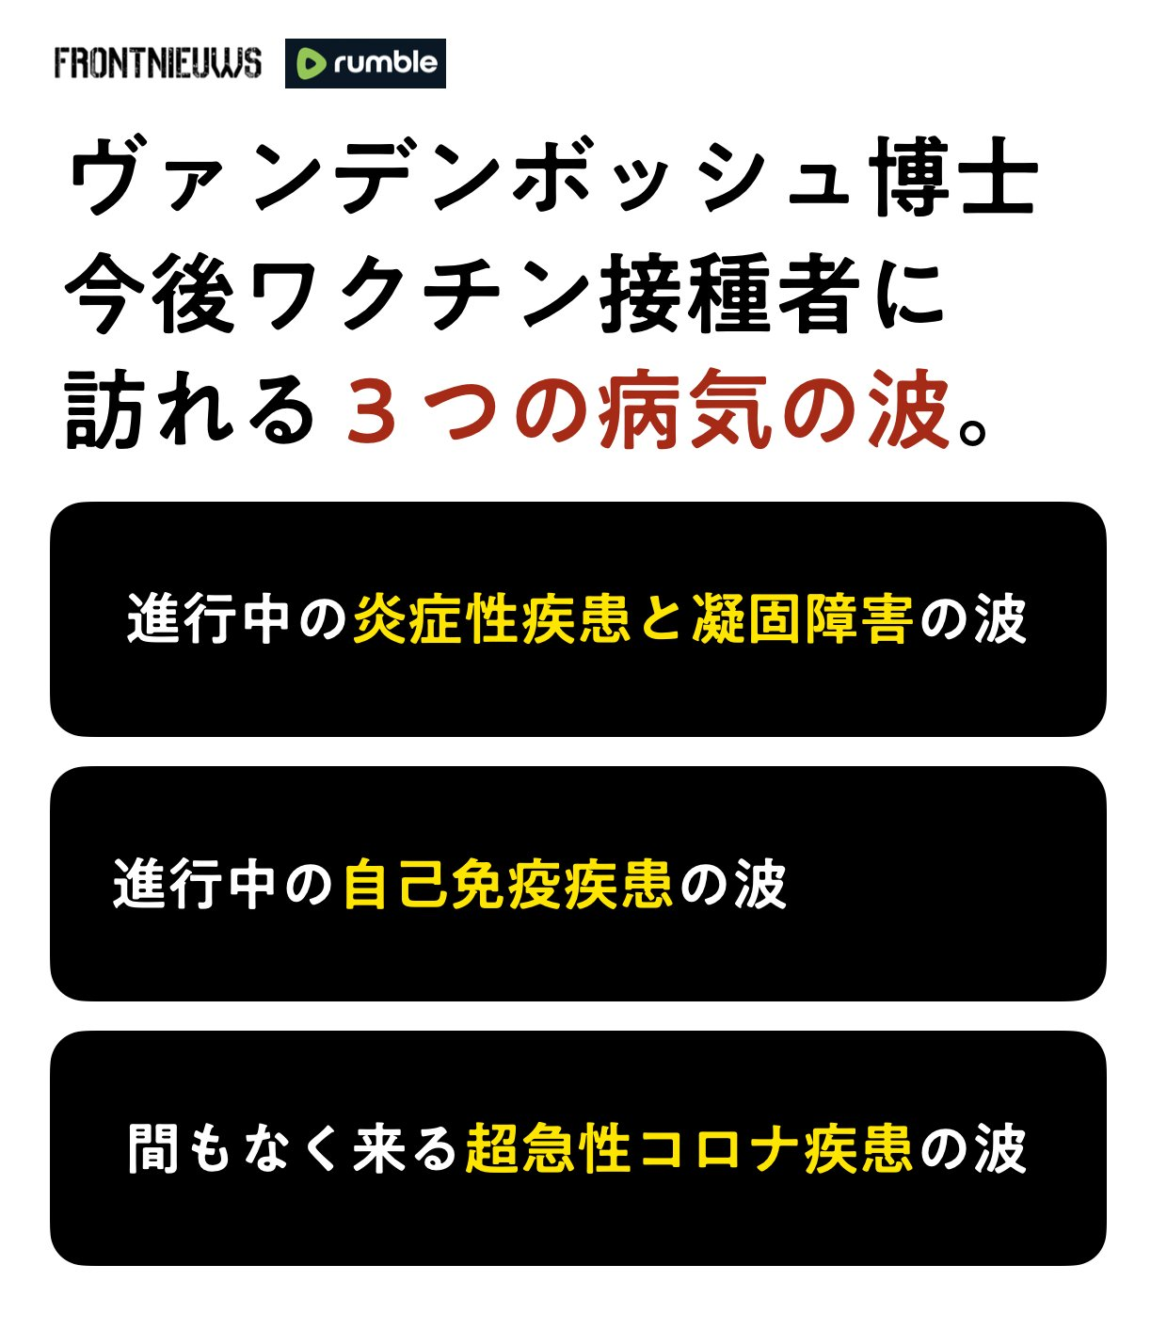

回避不能な免疫逃避パンデミック
Dr. Geert Vanden Bossche
https://www.frontnieuws.com/dr-geert-vanden-bossche-waarschuwt-moeilijkheden-in-het-verschiet/
抗体媒介選択と抗体依存性増幅は致死的な組み合わせです。
人工の SARS C0V2 ウイルスと covid-19 のｍRNA医薬（ワクチン）は相乗的に生体を攻撃する。
人口トレンド～減速する世界、縮小する日本～

Slide 27
出生率

Slide 28
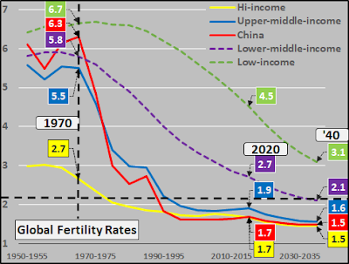
出生率の低下
1970年以来、世界の出生率が継続的に低下している。
国連世界人口予測 2019
人口トレンド～減速する世界、縮小する日本～

Slide 29
将来推計人口＠日本
将来推計人口（2023年推計）において、2100年には総人口が現状の半分程度に減少すると推計。
実績値
（国勢調査等）
日本の将来推計人口
（2023年推計）
人口（万人）
14,000
1.8
合計特殊出生率
12,615万人
65歳以上人口
64歳以下人口
12,000
1.7
9,615万人
9,112万人
1.6
10,000
出生中位
出生低位
6,278万人
5,104万人
1.5
8,000
1.4
出生中位
6,000
1.3
4,000
合計特殊出生率
1.33
1.2
出生低位
2,000
1.1
0
1.0
1980 1990 2000 2010 2020 2030 2040 2050 2060 2070 2080 2090
（出所）2020年までの人口は総務省「人口推計」（各年10月1日現在）等、合計特殊出生率は厚生労働省「人口動態統計」、 2030年以降は国立社会保障・人口問題研究所「日本の将来推計人口（2023年推計）」（左：出生中位（死亡中位） 右：出生低位（死亡中位））
2100
人口トレンド～減速する世界、縮小する日本～

Slide 30
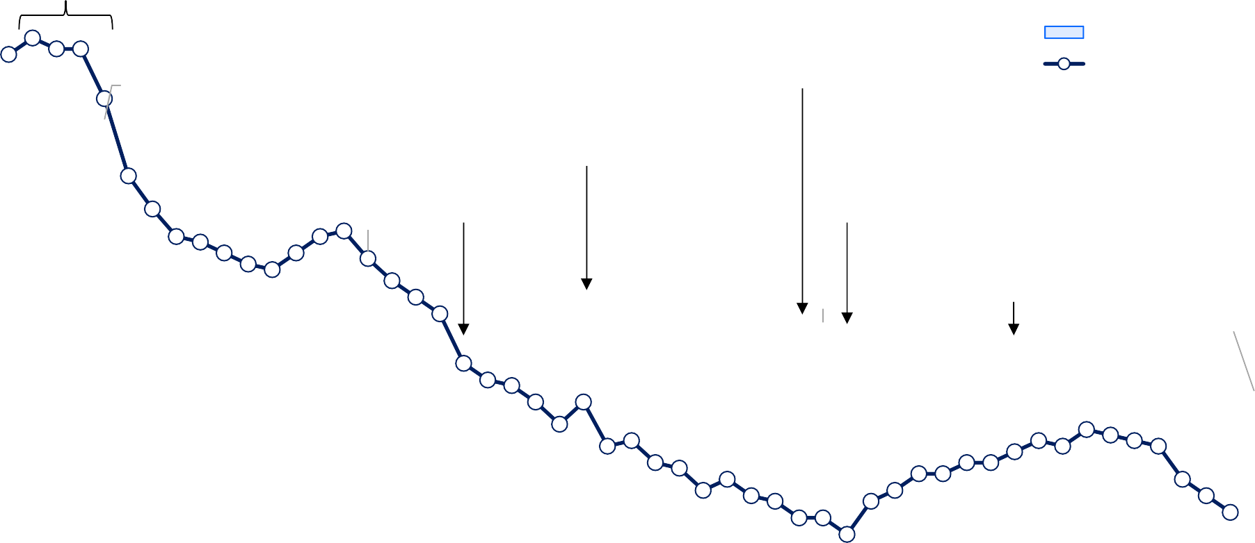
出生数・合計特殊出生率
（万人） 第２次ベビーブーム
250
出生数
合計特殊出生率
2.20
2.14
203
2003年:
「少子化対策基本法」施行
209
1994年12月:
200
「エンゼルプラン」策定
2.00
⇒ 緊急保育対策５か年事業
2005年4月:
「次世代育成支援
合計特殊出生率
151 143
1.57ショック
対策推進法」施行
出生数
150
131
2012年:
社会保障と税の一体改革
1.80
121
111
101
79.97
100
1.57
92
1.60
81
1.45
50
1.40
1.26
1.30
0
1.20
1970 1975 1980 1985 1990 1995 2000
2005
2010
2015
2020
年
（出所）厚生労働省「人口動態統計」
（注）出生数は日本における日本人、2022年は速報値（日本における外国人、外国における日本人を含む。）。
人口トレンド～減速する世界、縮小する日本～

Slide 31
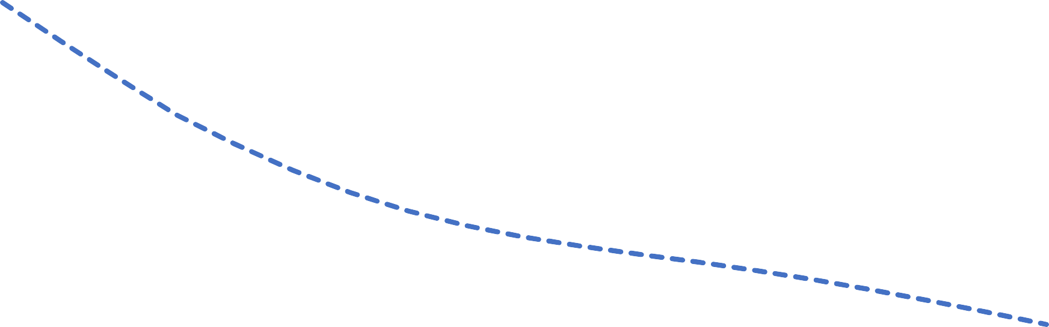

出生数の推計と実績
（出所）国立社会保障・人口問題研究所「日本の将来推計人口（2023年推計）」、厚生労働省「人口動態統計」。
（万人） 97.7
95.2
97.7
100
2017推計人口（出生中位）実数
2023推計人口（出生中位）
95
92.8
94.6
90.4
90
91.8
88.6
86.9
85.4
85
84.1
84.2
83.3
86.5
82.5 81.9
81.2
81.4
80.9
80.3
79.8
79.1
80
78.4
77.6
2021年は前回の将来推計人口（中位）より ７年程度早く出生数が減少
76.6
76.9
前回
75
75.5
74.9
74.4 74.3 74.4 74.3
74.1
73.9 73.9
73.5
73.0
72.3^{今回}
70
2016 2017 2018 2019 2020 2021 2022 2023 2024 2025 2026 2027 2028 2029 2030 2031 2032 2033 2034
（年）
外国人等を含む速報値は 79万9,728人
日本における日本人人口は６月上旬公表予定
（2021年実績での外国人等の出生数は約3.1万人）
（注）上記の推計人口・実数は日本における日本人人口。
人口トレンド～減速する世界、縮小する日本～

Slide 32
出生率低下は先進国共通の問題
人口トレンド～減速する世界、縮小する日本～

Slide 33
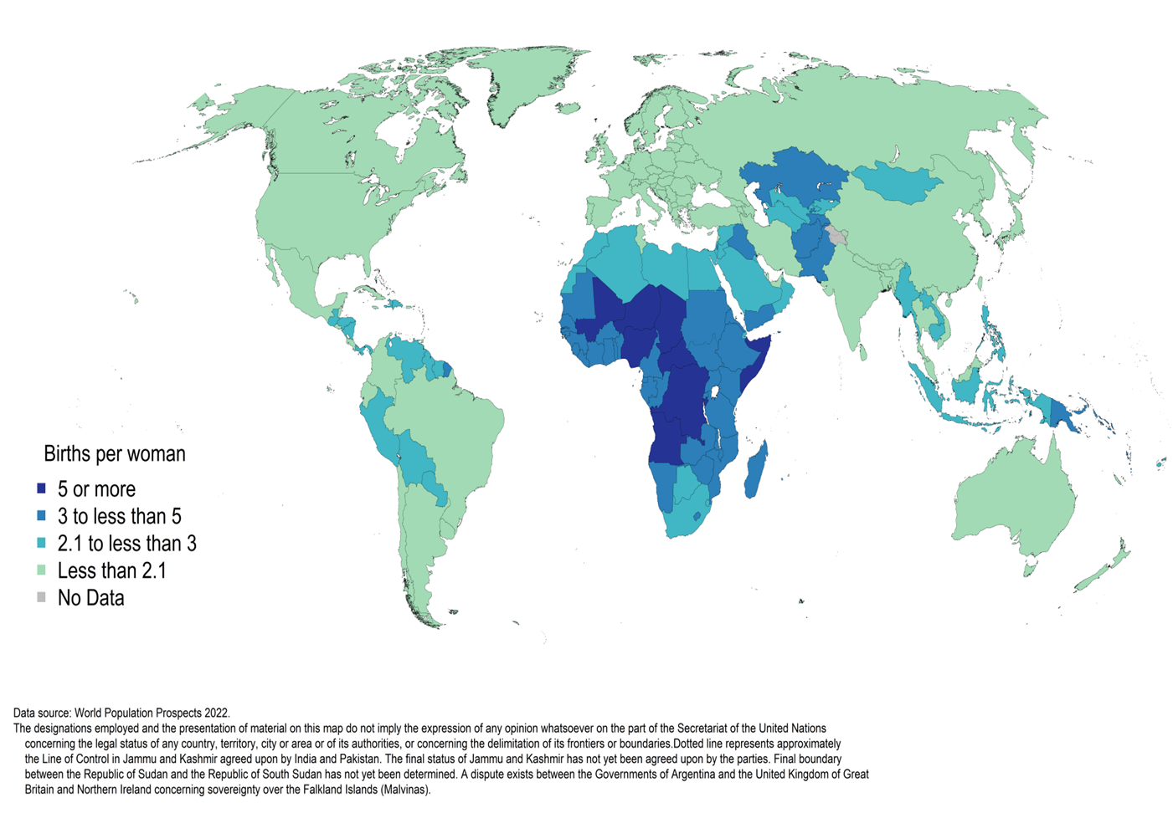
人口が増えそうな地域
https://www.un.org/development/desa/pd/content/World-Population-Prospects-2022
人口トレンド～減速する世界、縮小する日本～

Slide 34
金融政策が
人口におよぼす影響

Slide 35
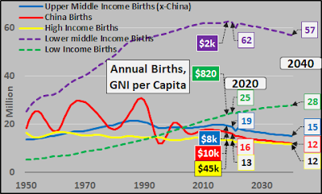
中央銀行の金利政策が人口に及ぼす影響は大きい
1970年以来、世界の出生率が急激かつ継続的に低下。
世界中で出生率が低下している主な原因は、実質所得のインフレよりはるかに先んじて債務と資産のインフレを一貫して促進してきた中央銀行の金利政策によるもの。
実質所得
Vs
生活コスト
人口トレンド～減速する世界、縮小する日本～

Slide 36
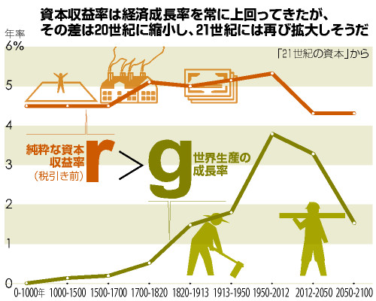

トマ・ピケティの 『２１世紀の資本』
出所：日経
（出所）Amazon
人口トレンド～減速する世界、縮小する日本～

Slide 37


中央銀行と通貨発行権の威力
（出所）Amazon
（出所）Amazon
人口トレンド～減速する世界、縮小する日本～

Slide 38
変貌する世界

Slide 39
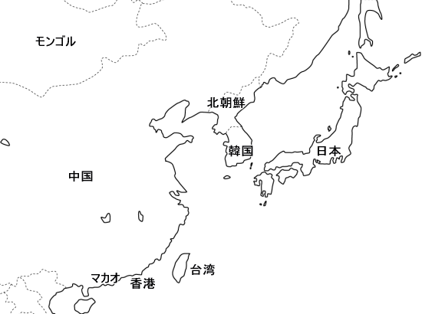
中国・日本・朝鮮半島・台湾
【中国】
・人口から観て、中国が米国に替わって覇権を握ることはない。
・中国の人口は、12億7,000万人程度との予測がある。
・上海警察の漏洩データによると、10億人程度が現実的？
【日本】
・日本は急速に人口を減らし産業競争力を失う。移民政策は失敗し社会は混乱するだろう。
【朝鮮半島】
・韓国は、日本以上に少子化が進展。移民導入による生産労働力に踏み切るが財閥は弱体化。
・北朝鮮は、第二次朝鮮戦争がなければ、ロシアからのエネルギー・食糧で人口増加する可能性。
【台湾】
・死亡率が上昇し、出生率は低下を続けている。2,600万の人口は減少。国力を鑑み中国との政経融合が進む。
300万人
6,000万人
12億人？
1億2,000万人
2,600万人
人口トレンド～減速する世界、縮小する日本～

Slide 40
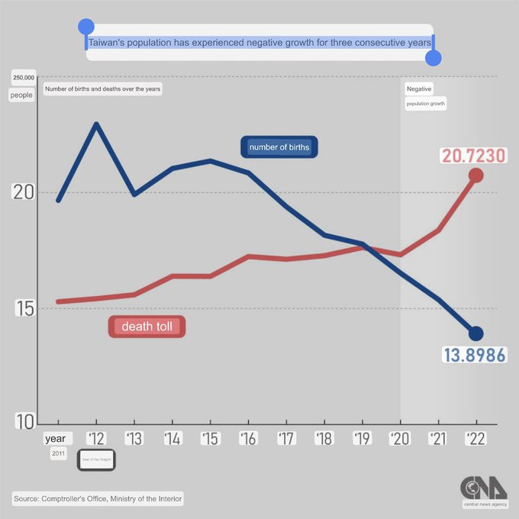
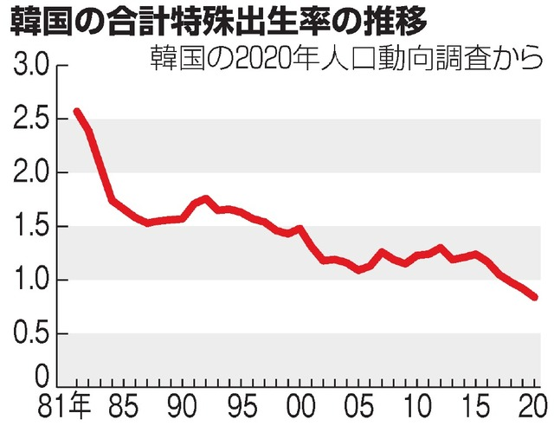
台湾と韓国
（出所）朝日新聞デジタル
人口トレンド～減速する世界、縮小する日本～

Slide 41
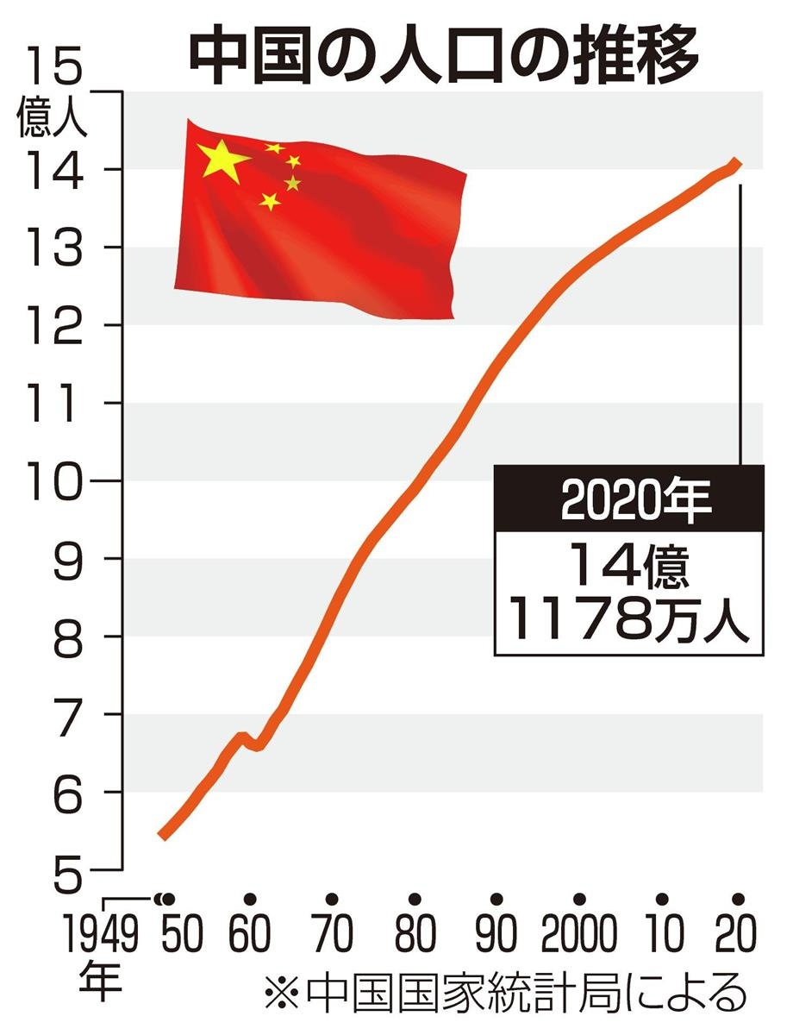
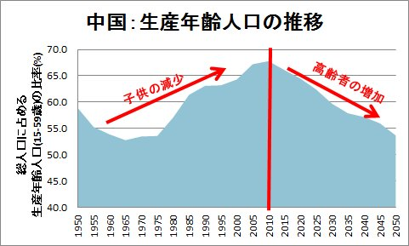

人口学的には、中国が覇権国になることはない
中国の人口は多くても
12億7,000万人と推計。
※上海警察から漏洩した人口統計データは10億人。
人口トレンド～減速する世界、縮小する日本～

Slide 42


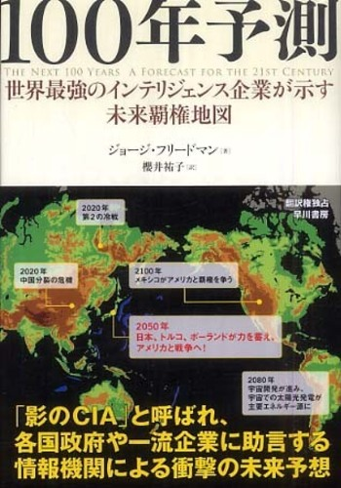

中国は覇権国にならない～
人口学者＆人類学者
エマニエル・ドット
戦略研究
エドワード・ルトワック
民間情報企業ストラトフォー
ジョージ・フリードマン
シカゴ大学政治学者
ジョン・ミアシャイマー
人口トレンド～減速する世界、縮小する日本～

Slide 43

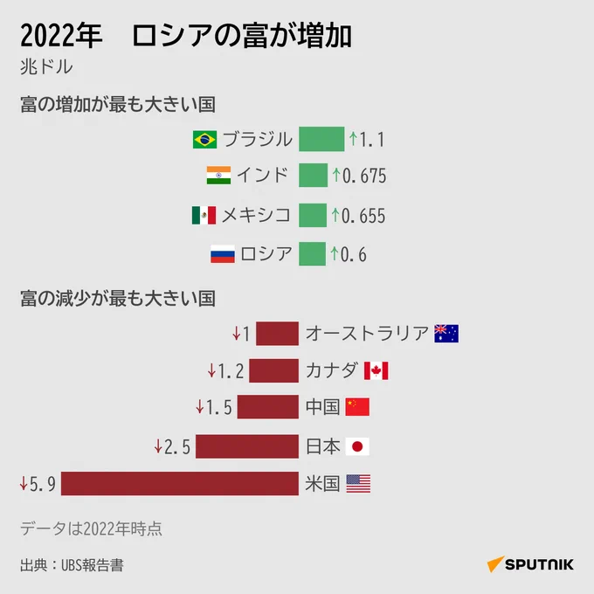
Global Wealth Report 2023
https://www.ubs.com/global/en/family-office-uhnw/reports/global-wealth-report-2023.html#executive
人口トレンド～減速する世界、縮小する日本～

Slide 44
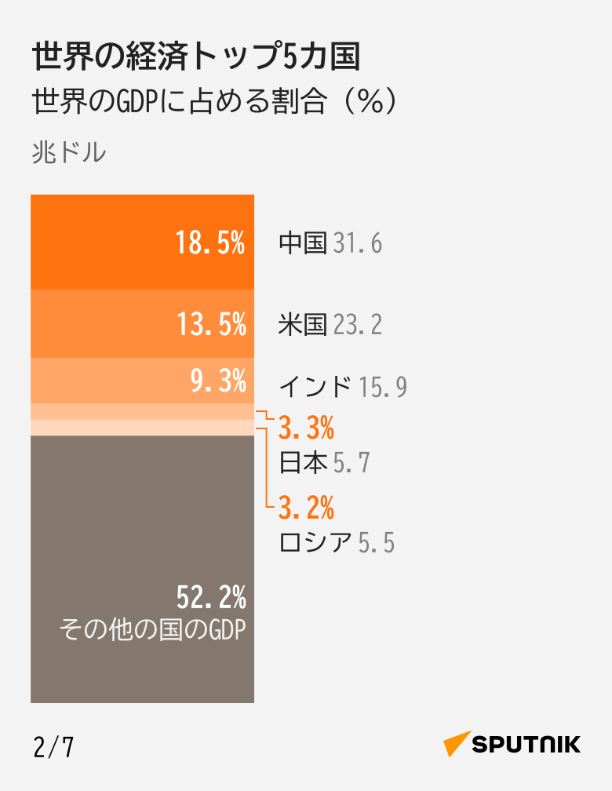
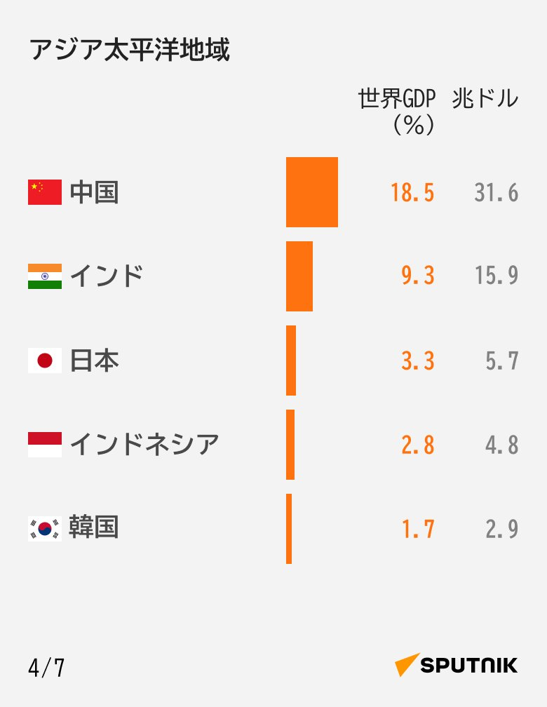
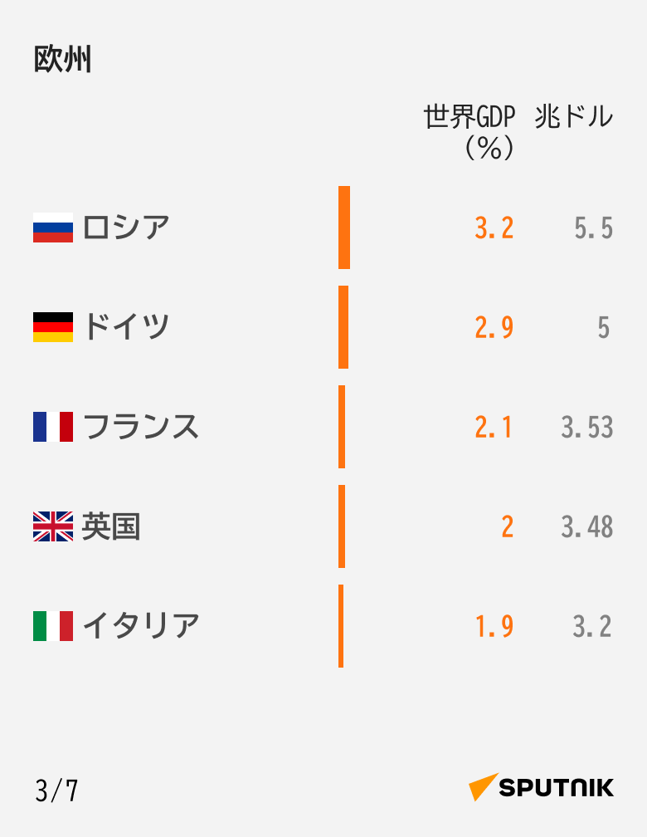
世界銀行による購買力平価GDP評価
GDPに関するデータは世界銀行および国際通貨基金によって購買力平価に基づいて算出された数値。
購買力平価は米ドルで算出。日本は5兆6750億ドルで4位。
出典：World Economics
人口トレンド～減速する世界、縮小する日本～

Slide 45
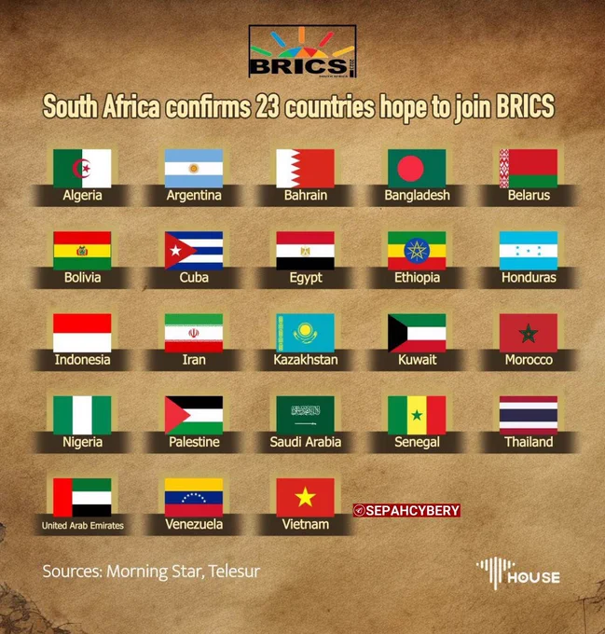
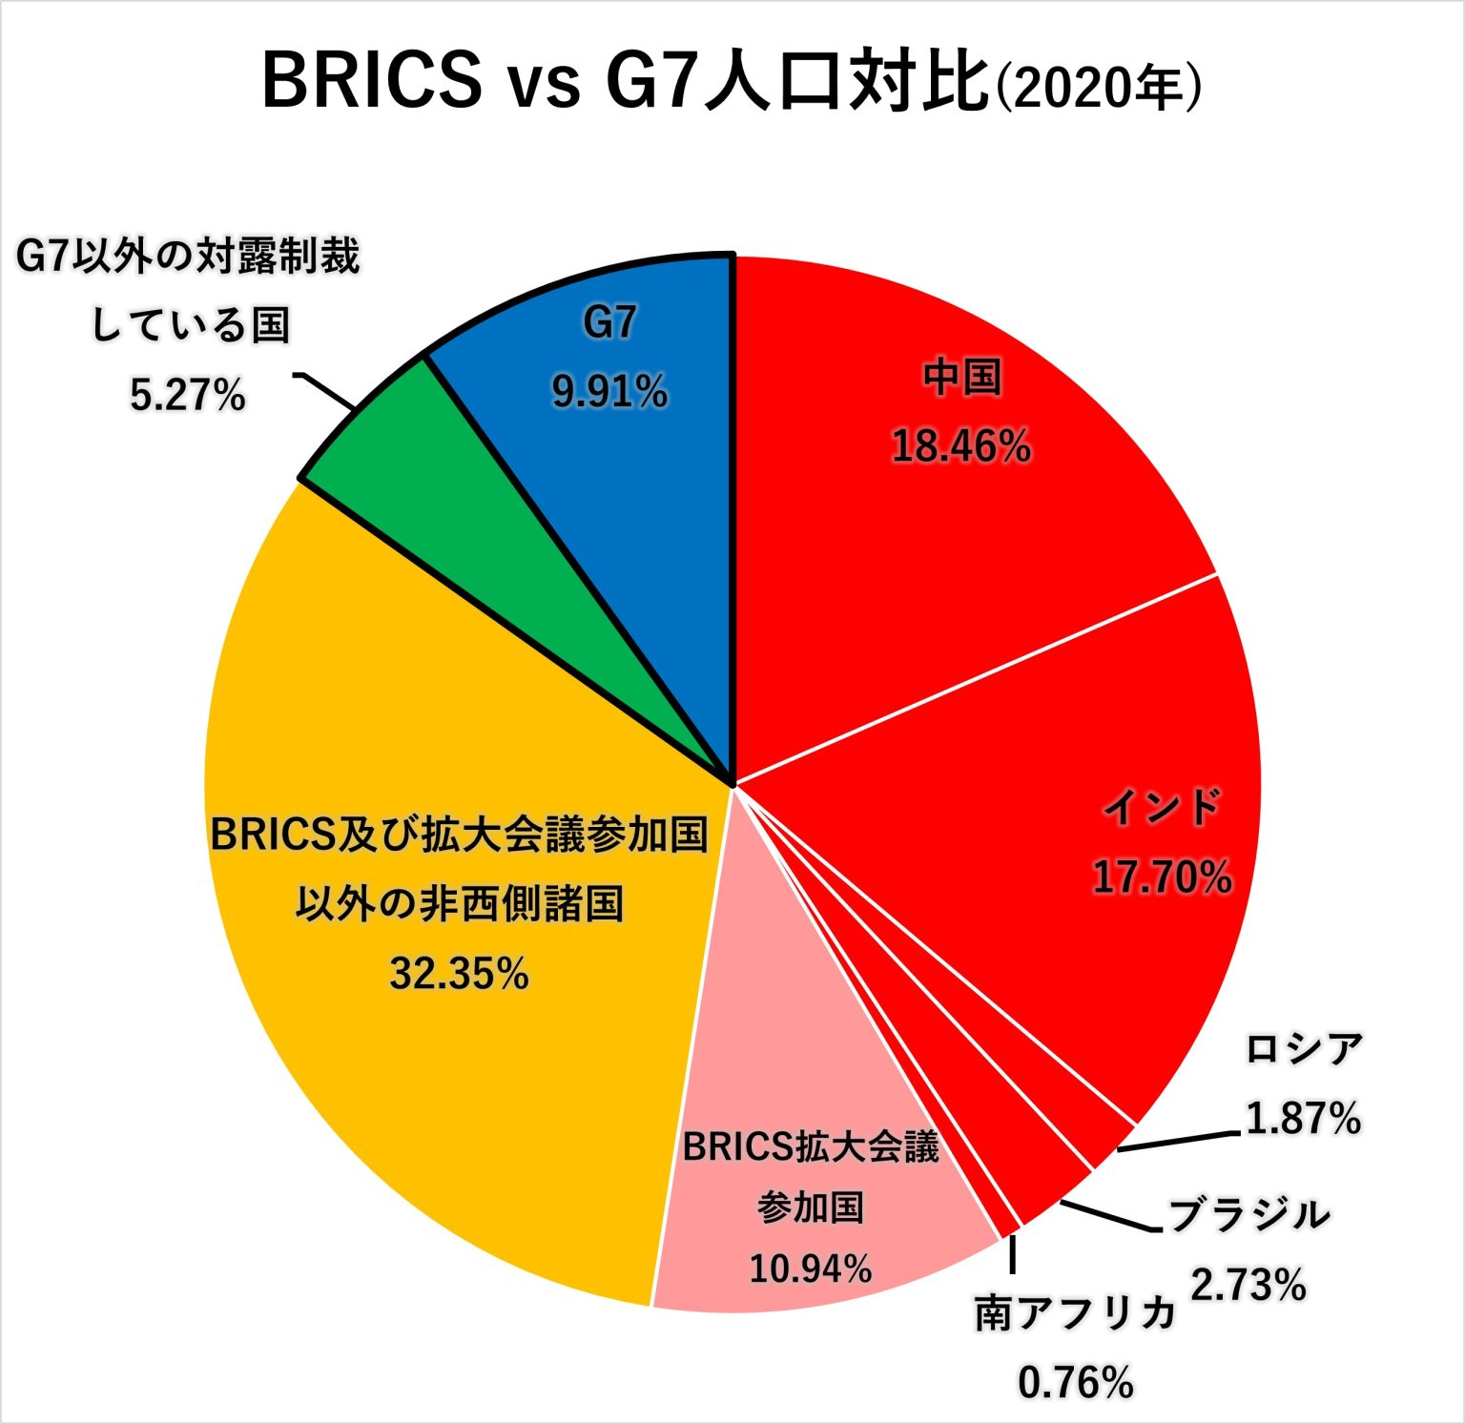
BRICS諸国
（出所）中国経済グローバル研究所
人口トレンド～減速する世界、縮小する日本～

Slide 46
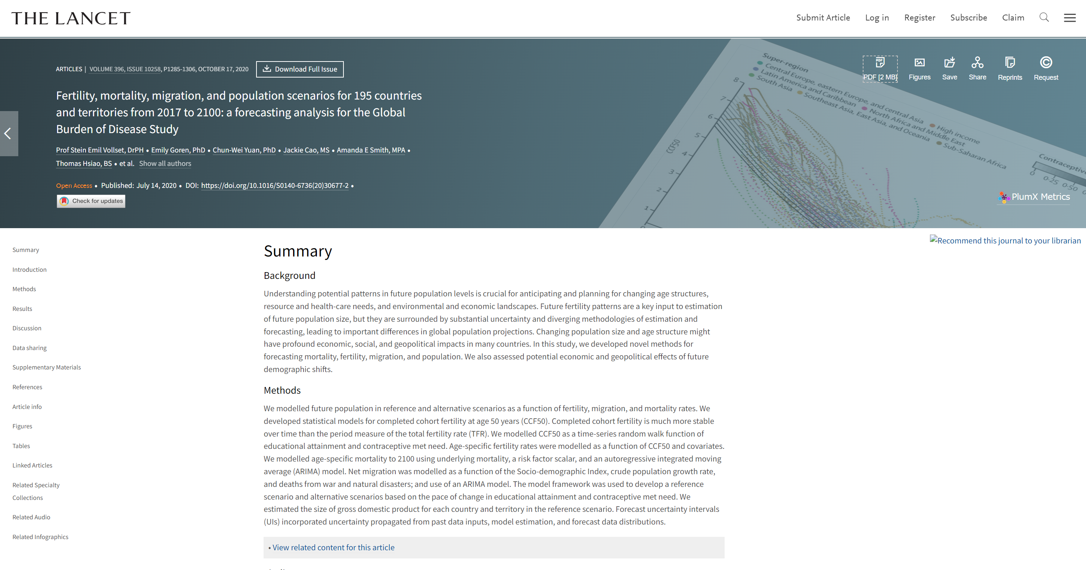
世界人口減少問題論文＠ワシントン大学健康指標価値研究所
人口トレンド～減速する世界、縮小する日本～

Slide 47
ワシントン大学健康指標価値研究所
今年末までに、今世紀には、世界の195か国のうち183か国の出生率が人口を置き換えるのに必要なレベルを下回る。
アフリカの人口は 2050年までに倍増し、25億人に達するとされています。実際には、これは30年以内に人類の4分の1がアフリカ人になる可能性があることを意味。
アフリカの人口増加は南アジアの2倍、ラテンアメリカの3倍近くの速さで進んでいる。
ほとんどのアフリカ諸国では、国民の少なくとも 70%が30歳未満。これは、人口の高齢化が急速に進んでいる世界の他の地域の状況とはまったく対照的。
2100年までに、地球上の3人に1人がサハラ以南のアフリカで生まれる。ナイジェリアは人口で中国を上回り、インドに次ぐ第2位の国になる。
「地球上で最も顧みられない大陸」は、人口が減少している国々に対する優位性を利用して、経済力や地政学的な力を高めることができると考える識者もいる。
アフリカ大陸における中国の投資が大幅に増加しており、特に港湾、空港、高速道路、学校などのインフラの建設を推進されている。
人口トレンド～減速する世界、縮小する日本～

Slide 48
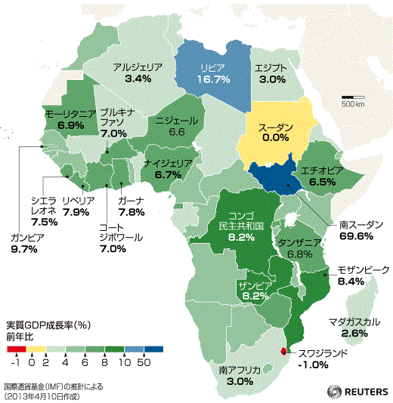

成長するアフリカ
アフリカ諸国の経済成長率
フランスがアフリカの14の植民地に払わせている植民地税は年間5,000億ドル。(70兆円)一方、プーチン大統領はアフリカ数カ国の200億ドル以上の債務を帳消しにした。
人口トレンド～減速する世界、縮小する日本～

Slide 49
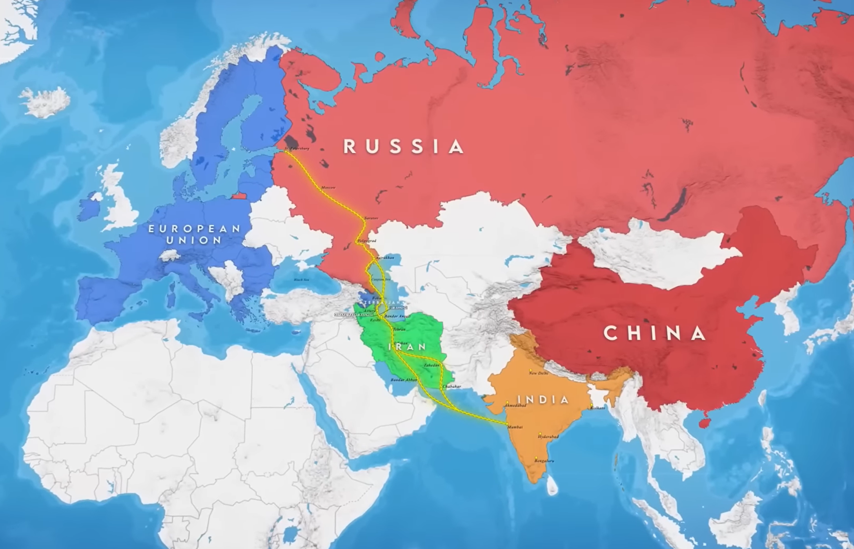
南北輸送回廊（INSTC）とロシア＝アフリカ中央回廊
2023年4月開催のWork-X戦略研勉強会「ユーラシア地経学」から転載
ロシア＝アフリカ中央回廊
International North–South Transport Corridor（INSTC)

Slide 50
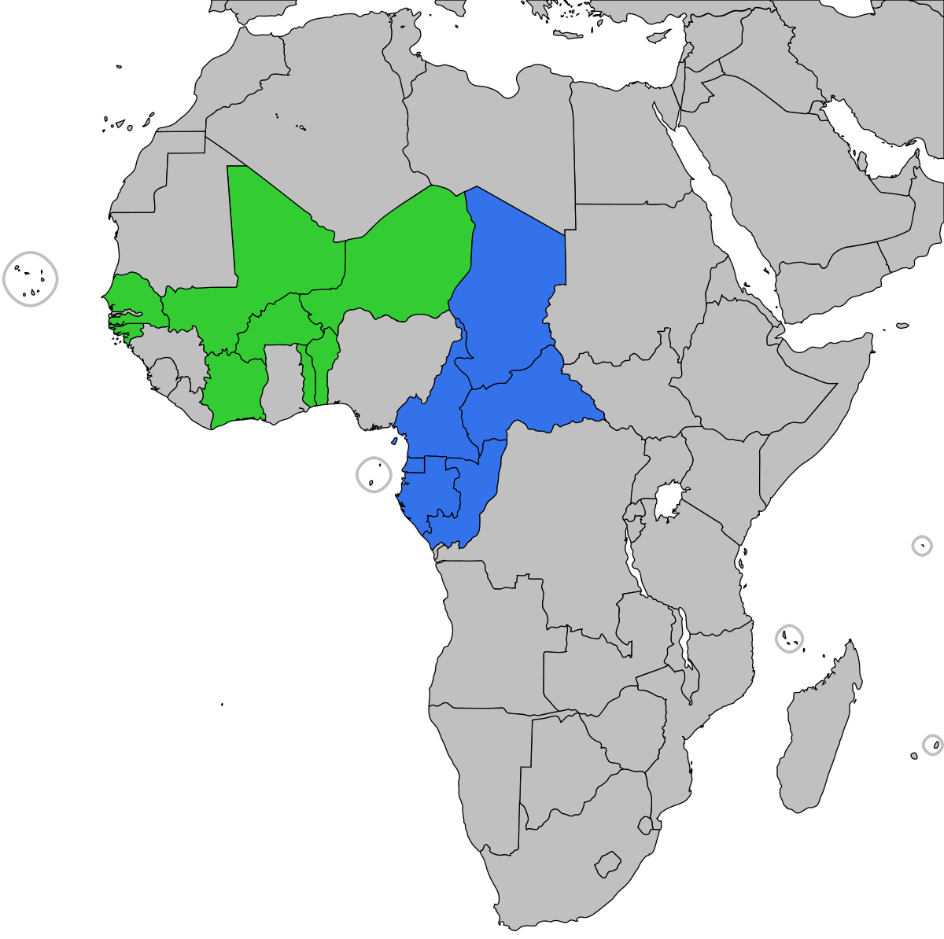
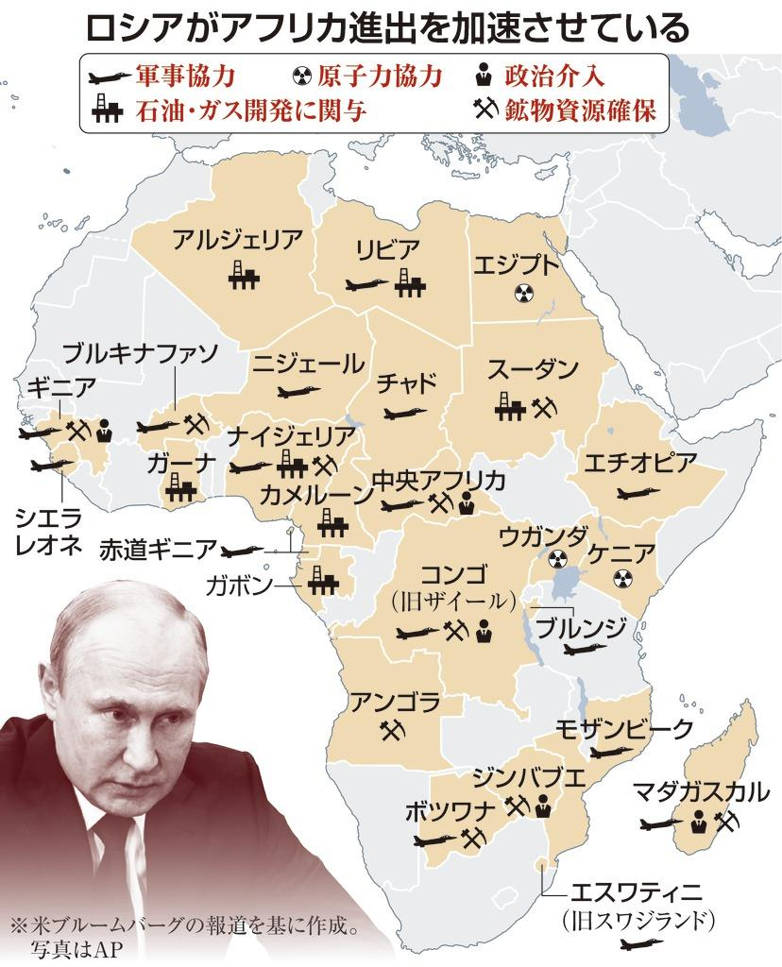



アフリカにおける通貨発行権＠CFAフラン
欧米の新植民地を打破する！
ブルキナファソ暫定大統領
イブラヒム・トラオレ
フランスの旧植民地
CFAフラン圏
イタリアのメローニ首相は、フランスの植民地主義を非難。通貨発行権で、
年間70兆円を収奪と非難。

Slide 51
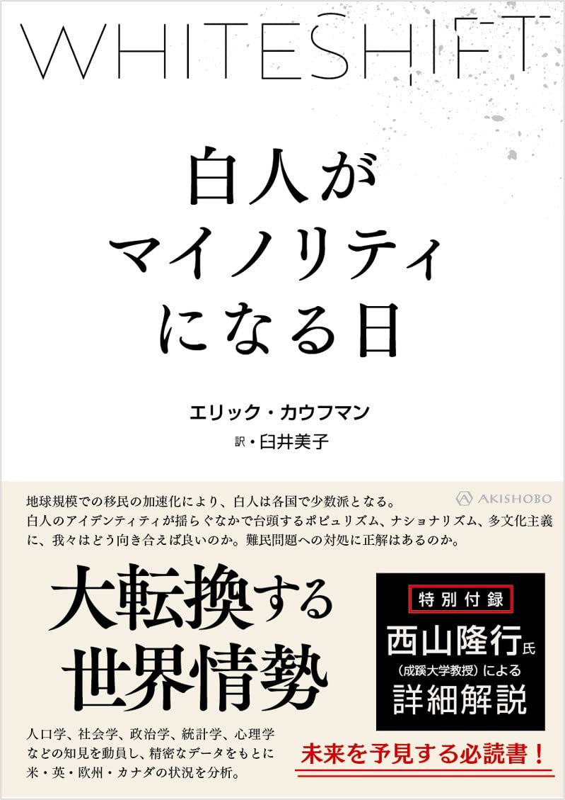
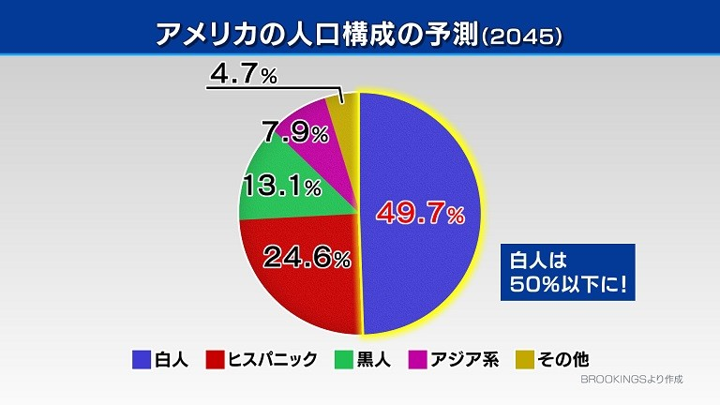
ホワイト・シフト
人口トレンド～減速する世界、縮小する日本～

Slide 52
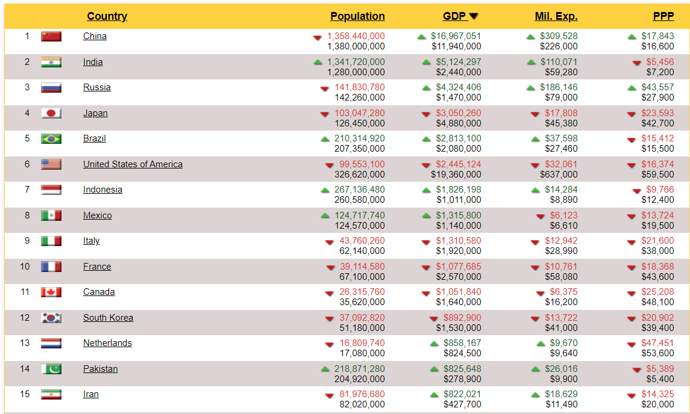
2025年の国力予測＠Deagel.com
https://web.archive.org/web/20200629112402/http://www.deagel.com/country/forecast.aspx
人口トレンド～減速する世界、縮小する日本～

Slide 53
縮小する日本

Slide 54
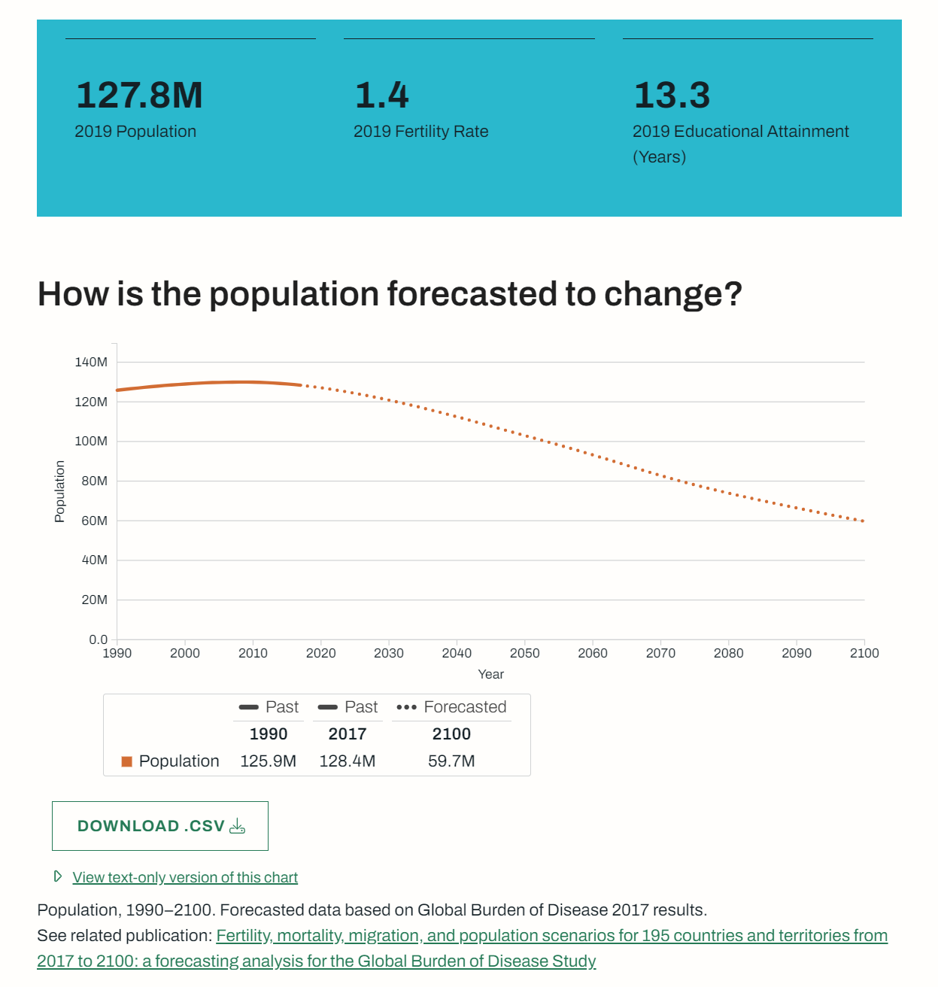
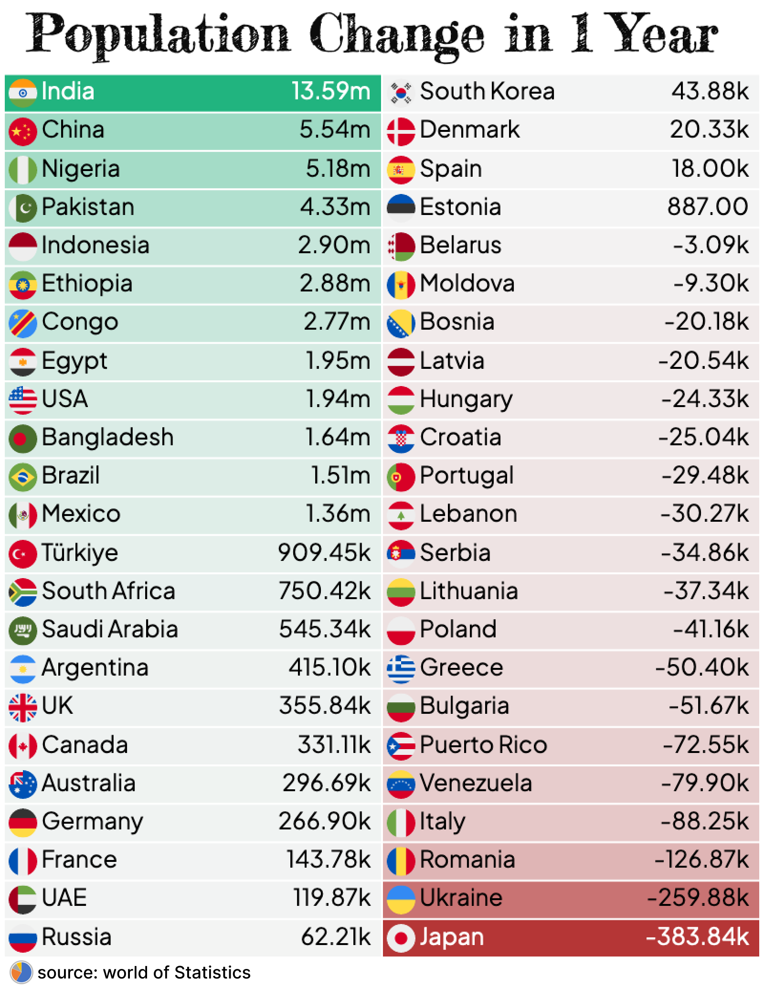
日本の人口は予測より急激に減少する可能性
人口トレンド～減速する世界、縮小する日本～

Slide 55
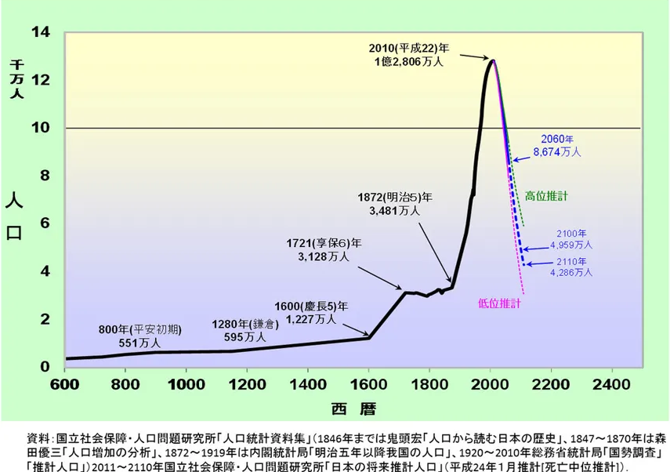
日本の人口推移
人口トレンド～減速する世界、縮小する日本～

Slide 56
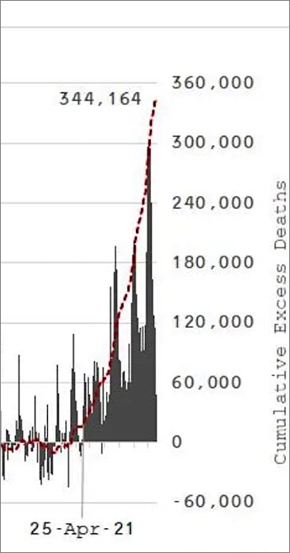
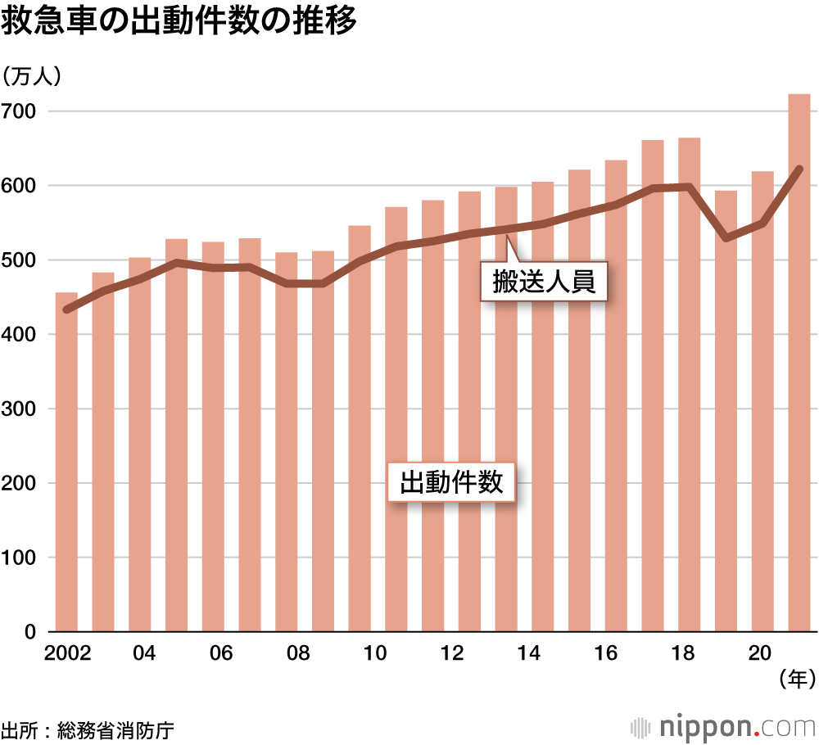


Investigation of Excess Deaths in Japanese
https://metatron.substack.com/p/investigation-of-excess-deaths-in
人口トレンド～減速する世界、縮小する日本～

Slide 57

日本の過剰な疾病予防が人口に与える影響
日本
2023年9月20日から日本ではXBBワクチン接種が行われる。
XBBワクチンは日本だけで接種される。（もしかしてイタリアも？）
日本の接種に世界の免疫学者、公衆衛生の専門家が注目。
https://ourworldindata.org/grapher/covid-vaccine-booster-doses-per-capita?time=earliest..latest&country=IND~ITA~RUS~SGP~USA~OWID_WRL~TWN~KOR~CHN~CHL~JPN~ISR
人口トレンド～減速する世界、縮小する日本～

Slide 58


生涯無子率／婚姻数減少
日本総研 「2023年1～3月期の婚姻数が大幅減」
人口トレンド～減速する世界、縮小する日本～

Slide 59


移民大国・日本
人口トレンド～減速する世界、縮小する日本～

Slide 60


荒廃する日本～外国人暴動、合成オピオイド流入～
JAPAN SHIFT
日本
人口トレンド～減速する世界、縮小する日本～

Slide 61
ジャパン・ファクターX
2023年6月9日開催の「ｍRNA医薬」から転載
超過死亡
人口減少
労働力人口減少
異次元の
少子化
免疫不全
癌・血栓
医療・医薬
不妊現象
結婚
変異遺伝
輸血
問題
ジャパン・ファクター X

Slide 62


ｍRNA医薬の生殖細胞への影響を懸念
https://twitter.com/coenvermeeren/status/1671403929626632192
日本人の若年層は、過剰な疾病予防政策の影響で、
生殖能力を失っている可能性・・・杞憂であって欲しい！
人口トレンド～減速する世界、縮小する日本～

Slide 63


Make More BABIES ❣
人口トレンド～減速する世界、縮小する日本～

Slide 64
アンケートにご協力をお願い致します。
ポチッ

Slide 65
次回は…
2023年9月25日（月曜日）
お昼休み、ココでやります。多分・・・
ウクライナ戦訓
～認知戦、電子戦、塹壕戦～

Slide 66

2025年の人口予測＠Deagel.com
人口トレンド～減速する世界、縮小する日本～

Slide 67

65歳以上の人口に異変
人口トレンド～減速する世界、縮小する日本～

Slide 68
日本の人口遷移
耕作地と人口増加

Slide 69


Slide 70


Slide 71


